Slide 1



Thứ….ngày…tháng…năm…

Slide 2


- Thực hiện được phép cộng, phép trừ trong phạm vi 100 000.
- Tính nhẩm được các phép tính có liên quan đến các số tròn nghìn, tròn chục nghìn trong phạm vị 100 000..
- Tính được giá trị của biểu thức có hoặc không có dấu ngoặc trong phạm vi 100 000
- Giải được bài toán thực tế liên quan đén các phép cộng trừ trong phạm vi 100 000

Slide 3


Nguyễn Thị Ái Quyên

Slide 4


Slide 5

Tính nhẩm: 60 000 – 30 000 = ?
30 000

Slide 6
Tính nhẩm 39 000 – 5 000 = ?
34 000

Slide 7
Tính nhẩm 58 000 – 4 000 = ?
54 000

Slide 8


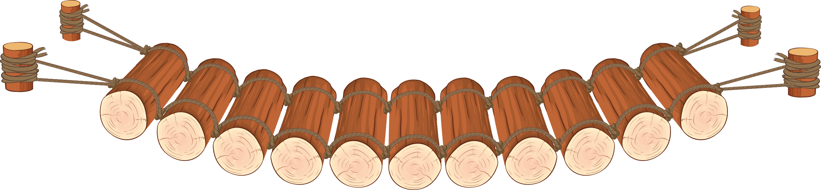

Slide 9


Slide 10
1
Tính nhẩm
30 000 + 6 000 – 20 000 80 000 – (40 000 + 10 000)
18 000 – 9 000 + 40 000 70 000 – (60 000 – 30 000)

Slide 11
30 000 + 6 000 – 20 000
= 36 000 – 20 000
= 16 000
80 000 – (40 000 + 10 000)
= 80 000 – 50 000
= 30 000
18 000 – 9 000 + 40 000
= 9 000 + 40 000
= 49 000
70 000 – (60 000 – 30 000)
= 70 000 – 30 000
= 40 000

Slide 12
2
Đ, S?
32 467
2 825
62 958
473
a)
b)
-
+
60 717
62 485
Đ
S
?
?
73 865
68 529
45 376
38 205
-
d)
+
c)
15 346
83 581
Đ
S
?
?

Slide 13
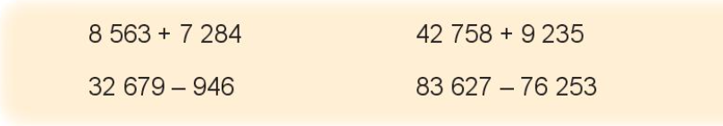
3
Đặt tính rồi tính

Slide 14
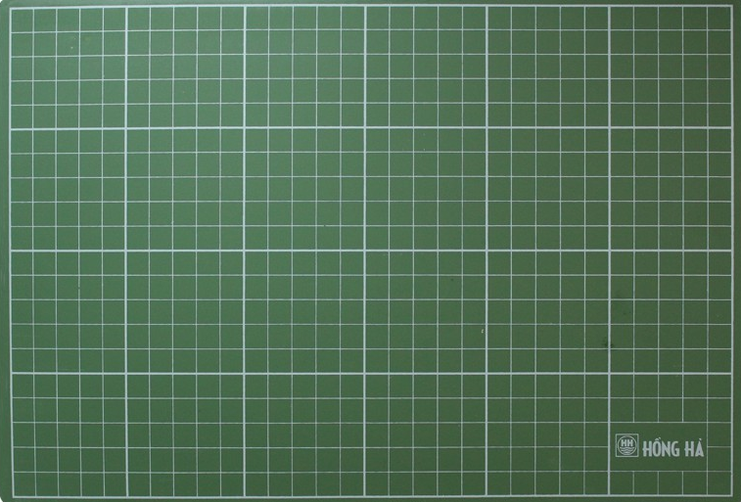
8 563 + 7 284
8 563
7 284
15
8
4
7

Slide 15
42 758 + 9 235
42 758
9 235
5
1
9
9
3

Slide 16
32 679 - 946
32 679
946
3
1
7
3
3

Slide 17
83 627 – 76 253
83 627
76 253
7
3
7
4

Slide 18
4
Một cửa hàng có 16 500 l xăng, cửa hàng nhập thêm về 9 000 l xăng. Hỏi sau khi bán đi 17 350 l xăng, cửa hàng đó còn lại bao nhiêu lít xăng?
Bài giải:
Sau khi nhập thêm về, cửa hàng có số lít xăng là:
16 500 + 9 000 = 25 500 (l)
Sau khi bán đi 17 350 l, cửa hàng còn lại số lít xăng là:
25 500 – 17 350 = 8 150 (l)
Đáp số: 8 150 l xăng

Slide 19
5
Tính giá trị của biểu thức:
8 647 + 6 500 – 13 217
b) 15 654 – (7460 + 2140)
a) 8 647 + 6 500 – 13 217 =
15 147 – 13 217
= 1 930
b) 15 654 – (7460 + 2140) =
15 654 – 9 600
= 6 054

Slide 20



GV ĐIỀN VÀO ĐÂY
GV ĐIỀN VÀO ĐÂY
GV ĐIỀN VÀO ĐÂY
GV ĐIỀN VÀO ĐÂY

Slide 21


